Slide 1





De rol van burgemeesters tijdens het beheer van noodsituaties
Jeffrey Vincent, Arne Dormaels, Marleen Easton & Frederic Schoenaers
Onderzoek gefinancierd door FOD Binnenlandse Zaken
Vincent-Easton-Dormaels-Schoenaers
Studiedag CPS 08/10/2013
www.GaPS-Ugent.be

Slide 2
De rol van burgemeesters tijdens het beheer van noodsituaties
Onderzoeksdesign
Kwalitatief onderzoek
 | Brand Hoge Venen | Trein-ongeval Buizingen | Mexicaanse griep | Pukkelpop | Gasexplosie Schaarbeek | Overstromingen | Gaslekken | Total
Burgemeesters | 1 | 1 | 1 | 1 | 1 | 10 | 10 | 25
Provinciegouverneurs | 1 | 1 | 1 | 1 | 1 | / | / | 5
Brandweer | 1 | 1 | 1 | 1 | 1 | / | / | 5
Medische hulpverlening | 1 | 1 | 1 | 1 | 1 | / | / | 5
Politie | 1 | 1 | 1 | 1 | 1 | / | / | 5
Logistiek | 1 | 1 | 1 | 1 | 1 | / | / | 5
Informatie | 1 | 1 | 1 | 1 | 1 | / | / | 5
Vincent-Easton-Dormaels-Schoenaers
Studiedag CPS 08/10/2013
www.GaPS-Ugent.be

Slide 3

De rol van burgemeesters tijdens het beheer van noodsituaties
Vincent-Easton-Dormaels-Schoenaers
Studiedag CPS 08/10/2013
www.GaPS-Ugent.be

Slide 4
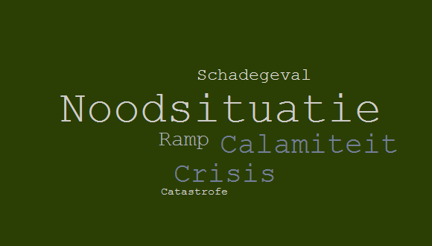

De rol van burgemeesters tijdens het beheer van noodsituaties
Wat is een noodsituatie?
“Elke gebeurtenis die schadelijke gevolgen voor het maatschappelijk leven veroorzaakt of veroorzaken kan, zoals een ernstige verstoring van de openbare veiligheid, een ernstige bedreiging ten opzichte van het leven of de gezondheid van personen en/of ten opzichte van belangrijke materiële belangen, en waarbij de coördinatie van de disciplines is vereist om de dreiging weg te nemen of om de schadelijke gevolgen te beperken”
Vincent-Easton-Dormaels-Schoenaers
Vlaamse vereniging voor Criminologie 08-02-2013
www.GaPS-Ugent.be

Slide 5
Fink, 1989
Vincent-Easton-Dormaels-Schoenaers
Studiedag CPS 08/10/2013
www.GaPS-Ugent.be

Slide 6
Flits-noodsituatie
Voorbeelden: treinongeluk, vliegtuigcrash, grote brand, ...
Waarshuwingssignalen: Afwezig. Plotse gebeurtenis
Tijdsdruk: Urgent
Escalatie: Beperkte kans op escalatie
Uitsralingseffecten: Geringe kans
Handelen: Reactief
Chaotische beheer in het begin
Groei-noodsituatie
Voorbeelden: wateroverlast, gaslekken, ...
Waarschuwingssignalen: Aanwezig. Bijvoorbeeld een stijgend waterpeil, gasgeur, ...
Tijdsdruk: Hoog
Escalatie: Reële kans
Uitstralingseffecten: Reële kans
Handelen: Proactief om schade te voorkomen of te beperken
Voorspelbare noodsituatie
Voorbeelden: Voetbalrellen, Milenniumbug, ...
Waarschuwingssignalen: Aanwezig.
Tijdsdruk: Gemiddeld tot hoog. Voldoende tijd om maatregelen in overleg te nemen.
Escalatie: Reële kans
Uitstralingseffecten: Reële kans
Handelen: Voornamelijk draaiboekstrategie
Vincent-Easton-Dormaels-Schoenaers
Studiedag CPS 08/10/2013
www.GaPS-Ugent.be

Slide 7
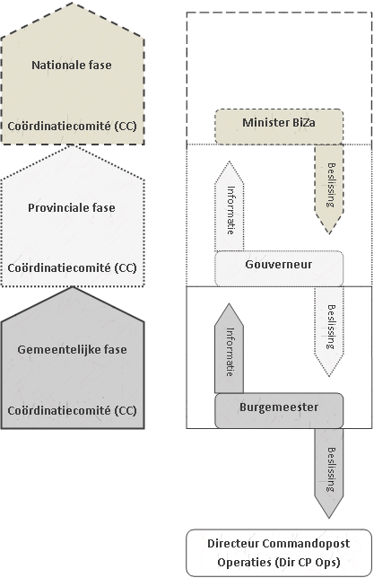
Noodbeheer in België
3 niveau’s:
  Federaal
  Gemeentelijk
  Provinciaal
Vincent-Easton-Dormaels-Schoenaers
Studiedag CPS 08/10/2013
www.GaPS-Ugent.be

Slide 8
Vincent-Easton-Dormaels-Schoenaers
Studiedag CPS 08/10/2013
www.GaPS-Ugent.be

Slide 9
3 rollen
  Communicatie zit in elke rol verweven
    Coördinator: Managen van de interne informatiefluxen
    Burgervader/moeder: Communicatie naar de burger
    Woordvoerder: Communicatie met de pers
Vincent-Easton-Dormaels-Schoenaers
Studiedag CPS 08/10/2013
www.GaPS-Ugent.be

Slide 10
  Spanningsveld tussen deze 3 rollen.
    Vinden van een balans is een van de grote uitdagingen
  Balans wordt beinvloed door het type noodsituatie
    Afhankelijk van het type noodsituatie ligt er een nadruk op één of twee rollen
  Rollen kunnen een versterkend effect op elkaar hebben
  Rolinvulling en dus ook het communicatie-aspect is afhankelijk van het type noodsituatie
Vincent-Easton-Dormaels-Schoenaers
Studiedag CPS 08/10/2013
www.GaPS-Ugent.be

Slide 11
  Vragen?
Vincent-Easton-Dormaels-Schoenaers
Studiedag CPS 08/10/2013
www.GaPS-Ugent.be

